Slide 1
Нерехтский район
«Красная книга – это документ совести человека, по которому каждая нация перед лицом мира несет ответственность за сокровища своей природы»
Ребятам о «Красной книге» Костромской области

Slide 2
Растения
Триостренник приморский
Осока волосовидная
Осока вздутоносая
Полепестник зелёный
Ладьян трёхнадрезный
Хаммарбия болотная
Офрис насекомоносная
Гвоздика Фишера
Чина гороховидная
Дудник болотный
Гирчовник татарский
Синеголовник плосколистный
Горечавка крестовидная
Змееголовник Рюйша
Бузульник сибирский

Slide 3
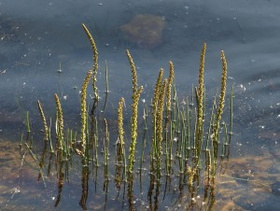
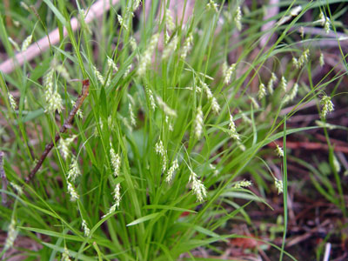
Трио́стренник примо́рский (лат. Triglóchin marítima) — многолетняя трава; вид рода Триостренник. Корневище толстое укороченное. Стебель от 10 до 85 см высотой и от 1,5 до 3,5 мм в диаметре, при основании луковицеобразно утолщённый. Листья все прикорневые (в розетке), узколинейные, желобчатые, мясистые, жестковатые, шириной от 2 до 6 мм. Язычок от 4 до 8 мм длиной. Цветки обоеполые, мелкие и многочисленные (нередко более ста), невзрачные, зеленоватые или желтоватые, протогиничные, анемофильные, собраны в густую, утолщённую кисть. Околоцветник простой, из шести травянистых опадающих листочков. Тычинок шесть; плодолистиков шесть, вполне сросшихся, каждый с одной семяпочкою. Цветение в европейской части России в мае—июне. Плод дробный, сухой, овально-яйцевидный, от 4 до 6 мм длиной, в 1,5 раза длиннее несколько отклоняющейся от главной оси цветоножки; раскрывается вследствие отклеивания створок от среднего столбика; состоит из шести продолговато-эллиптических плодиков. Плодоношение в европейской части России в июле—августе. В России встречается во многих районах европейской части, в Восточной и Западной Сибири и на юге Дальнего Востока.
Осо́ка волосови́дная, или Осо́ка то́нкая (лат. Carex capillaris) — многолетнее травянистое растение вид рода Осока (Carex) семейства Осоковые (Cyperaceae). Серовато-зелёное растение с гуто-дернистым корневищем. Стебли тонкие, 3—15(40) см высотой. Листовые пластинки плоские, 1,5—2,5 мм шириной, укороченные, жестковатые, шероховатые, быстро-заострённые, в 2—3—4 раза короче стебля. Верхний колосок тычиночный, беловатый, расположен немного ниже верхнего пестичного колоска или на одном уровне с ним, линейный, (0,5)0,6—1(1,2) см длиной, 2—2,5 мм шириной, на ножке 0,7—2,5 см длиной, с узкими и тупыми чешуями; остальные 1—2(3) — пестичные, узколинейные, 1—1,5 см длиной, кверху сближенные, кверху расставленные, малоцветковые, с (5)10—10(18) цветками, рыхлые, на длинных нитевидных шероховатых ножках, 0,7—2,5(4) см длиной, поникающие. Рылец 3. Нижний кроющий лист с длинным светло-зелёным влагалищем до 3—3,5 см длиной и пластинкой короче соцветия. Плодоносит в июне-июле. Растёт на замшелых и торфянистых лесных и пойменных лугах, луговых, лесистых и задернованных щебнистых склонах, по осыпям, на опушках, в разреженных лесах и среди кустарников, по берегам речек и ручьёв, окраинам травянистых болот и т. д.

Slide 4
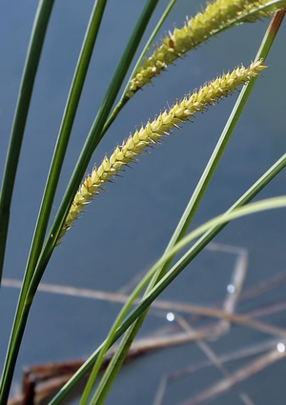
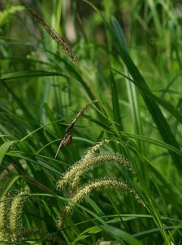
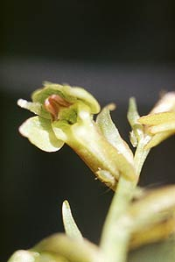
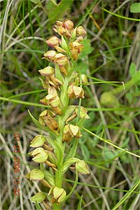
Осока вздутоносая - Корневищный многолетник. Корневище сравнительно короткое, хотя и составлено большим числом междоузлий, 3—4 мм в диаметре, покрытое бурыми остатками чешуевидных листьев. Стебли прямые, толстые, трехгранные, в верхней части (под соцветием) шероховатые от мелких зубчиков, 40—100 см высоты, одетые в основании бурыми или красновато-бурыми влагалищами. Листья светло-зеленые, плоские, двускладчатые, широколинейные, обычно длиннее стебля. На пленке влагалищ срединных листьев имеются параллельные жилки и сравнительно слабо разветвленная срединная жилка. Соцветие из 3—5 мужских и 2—4 женских расставленных, сидячих, прямостоячих или немного отклоненных от оси побега колосков. Мужские колоски линейные, 2—6 см длины; женские — цилиндрические, плотные, 3—-7(10) см длины, с отклоненными почти под прямым углом от оси колоска мешочками. Нижний кроющий лист обычно превышает соцветие. Рылец 3. Орешки маленькие.
Полепестник зелёный -Пололепестник зеленый - Многолетнее травянистое растение с продолговатым пальчато- рассеченным клубнем . Клубень двураздельный, концы шиловидно удлинены, придаточные корни отходят от основания побега. Стебель 10-35 см вые, с 2-5 эллиптически-яйцевидными либо продолговато-ланцетными листьями с выраженным влагалищем, 3-10 см дл. и 1-5 см шир. Соцветие 2-15 см дл., колосовидное, негустое, из 5-25 сидячих цветков. Прицветники линейно-ланцетные, 2-3,5 см дл., нижние длиннее цветков, верхние короче. Цветки желтовато- или буровато-зеленые. Наружные листочки околоцветника яйцевидные, туповатые, 4-7 мм дл., средний вогнутый, два листочка внутреннего круга линейные, собраны вместе в шлем. Губа со шпорцем, вниз обращенная, обратноклиновидная, Растет пололепестник зеленый в светлых лиственных, мелколиственных, реже смешанных лесах, по лесным полянам, опушкам, на участках с негустым травостоем, предпочитает условия полного освещения, выдерживает незначительное затенение.

Slide 5
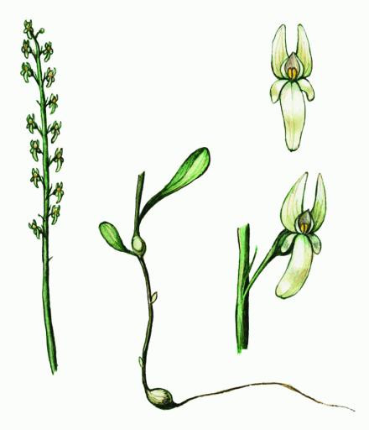
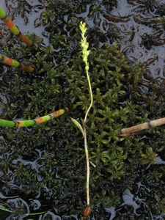
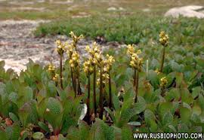
Хаммарбия болотная — Hammarbya paludosa (L.) О. Kuntze. - Болотный вид умеренной полосы северного полушария, не образует сплошного ареала. На территории России встречается преимущественно в северной половине европейской части. В последние десятилетия численность резко сократилась в связи с проведением осушительной мелиорации. Многолетнее травянистое растение высотой 8–20 см, с нитевидным корневищем и стеблевым клубнем, ежегодно образующимся в пазухе верхнего листа. Образует микоризу с почвенными грибами. Цветет в июле-августе. Размножается вегетативно выводковыми почками, которые образуются по краям эллиптических листьев, расположенных у основания стебля, и семенами. Растет на сфагновых и осоково-сфагновых болотах, а также по топким берегам озер. Растение с нитевидным корневищем и с ежегодно образующимся стеблевым клубнем. Стебель тонкий, 6—20 см высоты. В пазухе верхнего листа находится вздутие, где закладывается клубень следующего года. Соцветие — прямая многоцветковая кисть, 2—7 см длины. Цветет в июле—августе. Для вегетативного размножения у хаммарбии болотной служат крошечные выводковые округлые почки, располагающиеся по краю листа. Такой способ размножения у орхидей редок.
Ладьян трёхнадрезный Corallorhíza trífida - Короткокорневищный травянистый многолетник. Произрастает на сфагновых болотах, в заболочен ных, реже в сухих хвойных, смешанных и мелколиственных лесах на участках с разреженным травяным покровом. На протяжении всего жизненного цикла симбиотически связан с грибом. Стебли буровато-желтые, до 30 см высотой, в нижней части с 2 пленчатыми трубчатыми влагалищами, в остальной части безлистные. Кисть 2-8 см длиной, рыхлая; цветки поникающие, мелкие, зеленовато-белые, в числе 2-10. Прицветники ланцетные, заостренные, короче завязи. Листочки околоцветника почти равные между собой, ланцетные, 3 из них подняты кверху, 2 боковые. Губа немного короче или равна прочим листочкам околоцветника, овальная, ниже середины трехлопастная, беловатая, около основания с 2 красноватыми продольными полосками и крапинками; боковые лопасти маленькие, зубчикообразные. Размножается семенами.

Slide 6
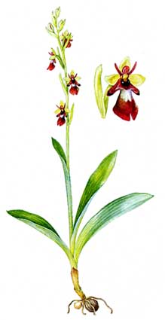
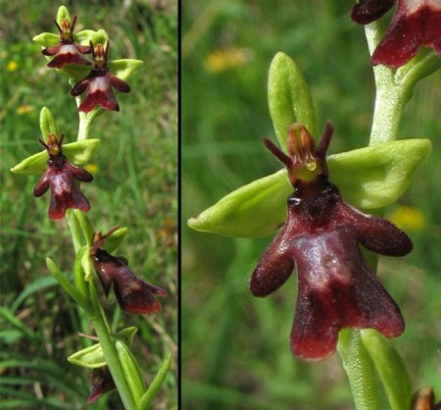
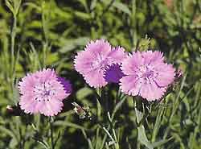
Офрис муховидный, или насекомоносный (Ophrys insectifera L.). Цветки: Соцветие из 5-9 расставленных цветков. Листочки наружного круга зеленоватые; средний обратнояйцевидный, тупой, вогнутый, 6-8 мм длиной, боковые - продолговато-яйцевидные, неравносторонние; два листочка внутреннего круга линейные, красно-бурые, с бархатистым опушением; губа 9-10 мм длиной, плоская, продолговато-обратнояйцевидная, трёхлопастная, тёмно-красно-бурая с бархатистым опушением, с квадратным голубоватым пятном.
Листья: Листья в числе 3-5, продолговато-ланцетные, до 12 см длиной, верхний лист влагалищный, охватывающий стебель.
Высота: 15-40 см.
Подземная часть: С шаровидным или продолговатым клубнем.
Время цветения и плодоношения: Цветёт в июне-июле; плодоносит в июле-августе.
Продолжительность жизни: Многолетнее растение.
Местообитание: Растёт на сыроватых лугах и низинных болотах, иногда среди кустарников; преимущественно на основных субстратах. Иногда в значительном количестве может появляться на сырых днищах старых известковых карьеров.
Гвоздика Фишера (Dianthus fischeri Spreng.) - Восточноевропейский эндемичный вид. Распространена в европейской части России, преимущественно в лесной полосе. Растёт на лугах, в разреженных лесах, сухих борах, на вырубках, придорожных луговинах. Многолетник с удлинённым корневищем, образующий рыхлую дерновинку. Стебель высотой 30-60 см, восходящий, округлый или в верхней части угловатый, обычно ветвистый, голый, облиственный, зелёный или иногда сизоватый. Листья длиной 4-10 см и шириной 4-8 мм. Цветки одиночные или по два. Чашечка длиной 15-17 мм и шириной 4-4,5 мм, наверху несколько суженная и красноватая, с острыми зубцами длиной 5-6 мм. Лепестки тёмно-розовые, широко обратно-клиновидные, длиной 10-12 мм, на верхней стороне с бородкой волосков, при основании пятнистые, на конце неравнозубчатые. Цветёт с июня по сентябрь. Размножается семенами. Зубчики коробочки при созревании отгибаются наружу. Предпочитает лёгкие суглинистые почвы со средней влажностью, при длительной засухе цветки засыхают. Пригодна для альпинариев и бордюров. В срезке стоит 6—8 дней.

Slide 7
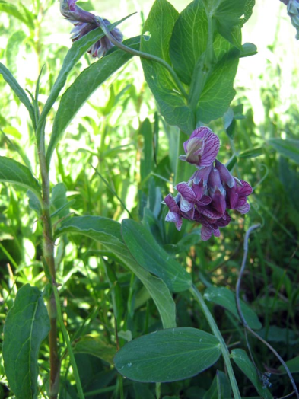
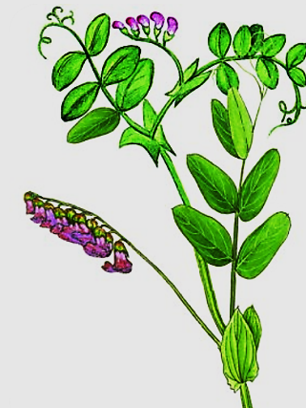
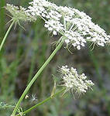
Чина гороховидная (лат. Lathyrus pisiformis) — травянистое многолетнее растение рода Чина семейства Бобовые (Fabaceae). Стебли 50-80 см высотой, почти прямостоячие или восходящие, крылатые, как и всё растение, почти голые или голые. Ось листа заканчивается ветвистым усиком. Листочки в числе 3-5 пар, 2-6 см длиной, 1-3,5 см шириной, яйцевидные, продолговато-овальные, иногда почти ланцетные. Прилистники яйцевидные, крупные, немного мельче ближайших листочков. Кисти довольно плотные, 6-20-цветковые. Чашечка 8-10 мм длиной, верхние зубцы её округло-треугольные, в 2-3 раза короче трубки, нижние продолговато-ланцетные, почти равны трубке. Венчики красновато-лиловые, (10)12-15 мм длиной Завязь может быть мелкожелезистая. Бобы 4-5 см длиной, продолговато-линейные, голые.
Дудник болотный (Angelica palustris (Bess.) Hoffm.). Цветки: Зонтики 8-30-лучевые, 5-7 см в поперечнике, без обёртки или она немноголистная; зонтички в диаметре около 7-8 мм, с обёрточкой из многочисленных ланцетовидных или линейно-шиловидных листочков, короче цветоножек, неодинаковые по длине и сросшиеся при основании. Лепестки белые, 1-1,5 мм длиной, широкояйцевидные, немного выемчатые.
Листья: Стеблевых листьев 2-4, широкотреугольных, длиной и шириной до 20 см, дважды-трижды перисторассечённые, стержни листа и его сегментов коленчато вниз изогнутые; черешок крылатый; листочки снизу по жилкам остро шероховатые, лежат в разной плоскости, яйцевидные или ромбические, цельные, по краям пильчато-зубчатые, с черешочками. Высота: от 40 до 100(120) см. Стебель: Стебель полый, ребристый, в верхней части ветвистый. Плоды: Длиной 4-6 мм и шириной 2,5-4 мм, овально-продолговатые. Время цветения и плодоношения: Цветёт в июле, плодоносит в августе. Продолжительность жизни: Монокарпический многолетник, реже двулетник, отмирающий после плодоношения.

Slide 8
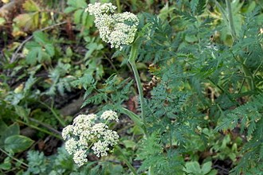
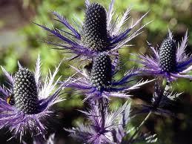
Гирчовник татарский (Conioselinum tataricum Hoffm.). Цветки: Зонтики с внутренней стороны имеют от 15 до 40 шероховатых лучей; обёртки нет или она представлена 1-3 опадающими листочками; листочки обёрточек линейно-нитевидные, многочисленные, длиннее цветоножек. Зубцы чашечки незаметные. Лепестки белые, с загнутой внутрь верхушкой, наружные - несколько крупнее.
Листья: Нижние листья черешковые, пластинки их в очертании треугольные, дважды-трижды перисторассечённые; черешки округлые, при основании расширенные в стеблеобъемлющие влагалища; средние и верхние стеблевые листья с узкими и длинными влагалищами. Высота: до 250 см. Стебель: Со слегка коленчато изогнутым в узлах стеблем. Плоды: Голый, блестящий, яйцевидно-продолговатый. Время цветения и плодоношения: Цветёт в июне-июле, плодоносит в июле-августе. Продолжительность жизни: Многолетнее растение. Гирчовник татарский растёт по лесам, в прибрежных ивняках, ольшаниках, по заболоченным лугам и низинным болотам, на облесённых и открытых склонах, по лесным оврагам. В России встречается в европейской части и в Сибири. Известен во всех областях Средней России.
Синеголовник плосколистный или Синеголовник плоский (лат. Eryngium planum) — многолетнее растение, вид рода Синеголовник (Eryngium) семейства Зонтичные (Umbelliferae). Многолетнее растение с прямым стержневым корнем.
Стебли высотой до 1 метра, в верхней части ветвистые. Все части растения, особенно верхняя, имеют голубой или фиолетовый оттенок.
Листья жёсткие, кожистые, по краям с колючими зубцами. Прикорневые листья овальные или яйцевидные, длиной до 15 см, на длинных черешках. В средней части стебля — неяснолопастные, на коротких черешках. В верхней части стебля листья сидячие, пальчатораздельные с 3—5 долями.
Цветки с голубыми или синими лепестками собраны в плотные яйцевидные головки длиной до 2 см. Листочки обвёртки, прицветники и чашелистики ланцетовидные, с остистыми зубцами. Листочки обвёртки по длине равны цветочным головкам или даже длиннее. Цветёт синеголовник плосколистный в июне—июле.
Плоды яйцевидные, чешуйчатые длиной до 3 мм.

Slide 9
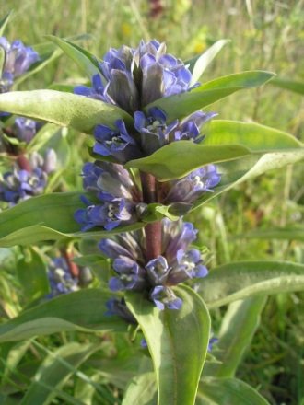
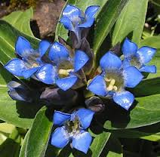
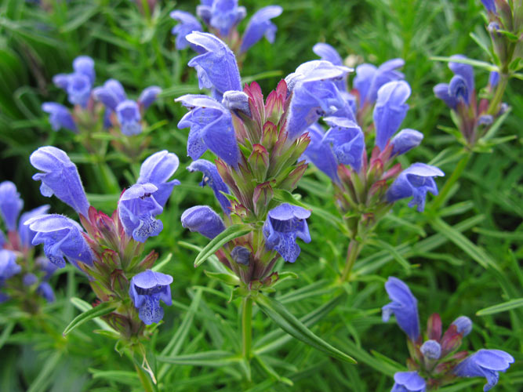
Горечавка крестовидная (Gentiana cruciata L.) - Цветки четырёхчленные, крупные - длиной до 3,5 см, расположены пучками в пазухах верхних листьев на очень коротких цветоножках, образуя 4-6 густых мутовок. Листья двух типов: 5-8 из них, собранные в прикорневую розетку, овально-ланцетные или эллиптические, длиной 3-8 см и шириной 1,5-2,5 см; остальные - расположены густо на стебле, яйцевидно-ланцетные, длиной до 8 см и шириной до 2 см, сидят попарно (супротивно) и основаниями срастаются в длинные влагалища. Высота: 20-50 см. Стебель: Стебли прямостоячие или приподнимающиеся, довольно грубые, диаметром 2-3 мм. Основания стеблей окутаны волокнистыми влагалищами старых листьев. Корень: С толстым корневищем. Плоды: Продолговатые коробочки. Семена: Блестящие коричневые. Цветёт в июне-августе, плоды созревают в июле-сентябре. Многолетнее растение.
Змееголо́вник Рю́йша (лат. Dracocephalum ruyschiana) — вид многолетних травянистых растений рода Змееголовник. Цветки: Цветки крупные, с ярко-синим венчиком длиной 2-2,8 см, собраны в мутовки, которые сближены на концах стеблей в плотное колосовидное соцветие. Листья: Листья ланцетно-линейные или линейные, цельнокрайние, с завёрнутыми краями, сидячие, сверху тёмно-зелёные, блестящие, снизу более светлые, с точечными желёзками. Высота: 20-60 см. Стеблей несколько, они прямостоячие, с укороченными побегами в пазухах листьев. Подземная часть: С ветвистым корневищем. Плоды: Чёрные, яйцевидные, длиной до 2,5 мм, неясно трёхгранные. Время цветения и плодоношения: Цветёт в июне-июле, плоды созревают в июле-августе. Продолжительность жизни: Многолетнее растение.
Местообитание: Змееголовник Рюйша растёт в светлых лесах, на опушках, полянах, в зарослях кустарников, на открытых известняковых склонах. Светолюбив, предпочитает песчаные и карбонатные почвы. Растёт всегда рассеянно, сокращаясь в численности по мере развития густого травостоя из высокорослых растений.

Slide 10
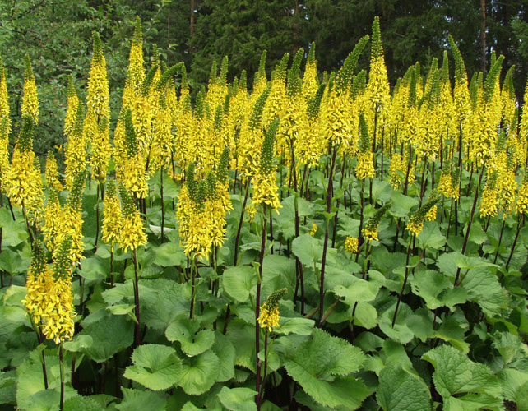
Бузульник сибирский Ligularia sibirica (L.) Cass. Семейство Сложноцветные – Compositae (Asteraceae). Редкий, малочисленный вид, спорадически распространенный на сравнительно ограниченной территории. Вид встречается в России в европейской части, в Сибири и на юге Дальнего Востока, а за ее пределами – в Северном Казахстане. Растет как единичными особями, так и большими группами; в целом численность снижается в результате нарушения и уничтожения местообитаний. Многолетнее травянистое растение с коротким корневищем и крепким ребристым стеблем до 150 см высотой. Прикорневые листья от сердцевидных до треугольно-сердцевидных, с глубоким вырезом при основании и прямыми или расходящимися лопастями. Стеблевые листья – более мелкие, с крылатыми черешками. Желтые корзинки собраны в конечное кистевидное соцветие, краевые ложноязычковые цветки немногочисленны (от 5 до 10). Цветет с июня до сентября, семянки созревают начиная с июля. Размножается исключительно семенами. Растет по ключевым болотам, окраинам травяных болот, заболоченным лесам и лугам, в зарослях кустарников по берегам рек и в ольшаниках.

Slide 11
Животные
Вечерница рыжая
Ночница водяная
Ночница усатая
Аист белый
Подорлик большой
Погоныш малый
Зуек малый
Улит большой
Жаворонок лесной
Лазоревка белая
Камышевка дроздовидная
Бормотушка северная
Дубонос обыкновенный
Жаба зелёная
Лягушка озерная
Щитень весенний
Щитень летний
Золотистая бронзовка
Усач красногрудый
Жук –носорог
Бронзовая дубовая златка
Лесная оса
Обыкновенная оса
Моховой шмель
Садовый шмель

Slide 12
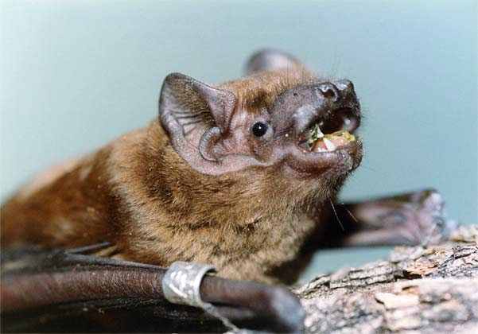
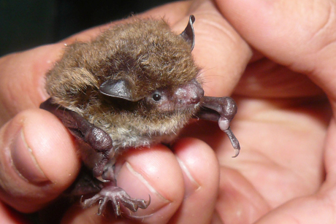
Рыжая вечерница (лат. Nyctalus noctula) — вид вечерниц, обычный и распространённый в России. В Европейской части бывшего СССР рыжая вечерница является мигрирующим видом, перелетающим на большие расстояния — до 750 км, рекорд — 2347 км. Отлёт рыжих вечерниц к местам зимовок начинается в конце августа и заканчивается в сентябре. Летят они стаями или поодиночке со скоростью 30—40 км в сутки, не переставая питаться. В основном перелёты совершаются ночью, однако в хорошую погоду вечерницы могут лететь и днём. Иногда летучие мыши летят вместе со стаями насекомоядных птиц, например, ласточек. Весенний перелёт у летучих мышей проходит, как и у птиц, в более сжатый срок, чем осенний. Прилёт в места летнего обитания наблюдается с середины апреля до конца мая. Одна из крупных летучих мышей. Длина тела 61-64 мм, хвоста - 46-54 мм. Крыло узкое и длинное. Окраска верха палево-рыжая или коричневая. Живет в лиственных лесах со старыми деревьями, в парках и садах. Поселяются эти мыши в дуплах старых лип, тополей, образуя небольшие группы из 30-35 особей. Днем они спят, свесившись вниз головой, а в сумерки и ночью проявляют активность. В течение ночи совершают два вылета на кормежку. Питаются летающими насекомыми: жуками, бабочками. В поисках добычи используют эхолокацию. Размножаются летом. Рыжая вечерница считается полезным для леса зверьком, так как уничтожает немало насекомых-вредителей.
Водяная ночница, или ночница Добантона (лат. Myotis daubentonii) — вид евразийских летучих мышей. Видовое название дано в честь французского натуралиста Луи Жан-Мари Добантона (1716—18000). Ночница водяная встречается в основном у леса, и всегда выбирает насесты, близкие к источникам воды, таким как реки и каналы. Ночница водяная имеет средний размер для малых видов. Пушистый мех летучей мыши коричневато-серого цвета на спине и серебристо-серого цвета на нижней стороне. Молодые особи более тёмного цвета, чем взрослые. Эти летучие мыши имеют красноватые розовые лица и носы, а область вокруг глаз голые. Когда летучая мышь волнуется, её довольно короткие уши поднимаются под прямым углом. Крылья и хвостовые перепонки тёмно-коричневые. Ночница водяная обычно от 45 до 55 мм длиной, с размахом крыла в среднем от 240 до 275 мм. Вес колеблется от 7 до 15 граммов. Продолжительность может достигать 22 лет. Селится по речным поймам. Убежища – дупла, постройки человека, скальные трещины. Вылетает на охоту в сумерках. Полет неровный, с резкими вертикальными бросками. Кормится обычно над водоемами, охотясь на околоводных насекомых.

Slide 13
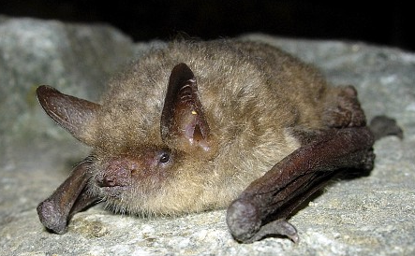
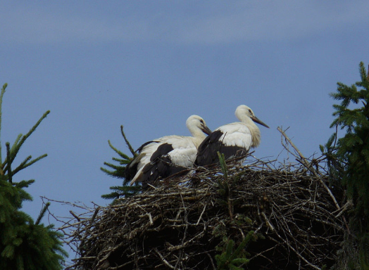
Усатая ночница (лат. Myotis mystacinus) — небольшая летучая мышь рода ночниц. Во многом подобна ночнице Брандта, была выделена в отдельный вид лишь в 1970 году. Масса 3.3-8 г, длина тела 39-46 мм, длина хвоста 36-44 мм, длина предплечья 30-35 мм, размах крыльев 19-23 см. Вид распространён на большей части Европы, северо-западе Африки, Европейской России, Предуралье, Кавказе и Закавказье. Населяет различные ландшафты лесной и лесостепной зоны, включая антропогенные. Убежища — щелевидные укрытия в постройках, скальные трещины, пещеры и т. п. Вылетает на охоту после сгущения сумерек. Охотится на летающих насекомых невысоко над землей над просеками, опушками и всевозможными открытыми пространствами. Полет довольно быстрый, маневренный. Эхолокационные сигналы низкой интенсивности в диапазоне 80-35 кГц, с максимальной амплитудой около 45-50 кГц. Оседла, зимует в различных подземных убежищах. Спаривание после окончания лактации или на зимовках. Живет до 24 лет.
Белый аист (лат. Ciconia ciconia) — крупная болотная птица из семейства аистовых. Это самый известный из представителей аистов. Это белая птица с чёрными концами крыльев, длинной шеей, длинным тонким красным клювом и длинными красноватыми ногами. Рост белого аиста составляет 100—125 см, размах крыльев 155—200 см. Масса взрослой птицы достигает 4 кг. Продолжительность жизни белого аиста в среднем составляет 20 лет. Белый аист обитает по всей Европе и Азии. Белые аисты — обитатели низменных лугов и заболоченных местностей, нередко гнездятся возле человеческого жилья. Основная пища - мелкие позвоночные, и различные беспозвоночные животные. Изначально аисты гнездились на деревьях, устраивая там из веток огромное гнездо, но поблизости с человеческим жильём. Отложенные яйца (как правило, 2-5, реже от 1 до 7) белого цвета пара насиживает вместе. Самец делает это днём, самка — ночью. Смена наседки также каждый раз сопровождается особыми ритуальными позами и клацаньем клювами. Насиживание длится около 33 дней. В возрасте 70 дней птенцы становятся полностью самостоятельными. Птенцы белого аиста пищат и кричат голосами, похожими на мяуканье котят.

Slide 14
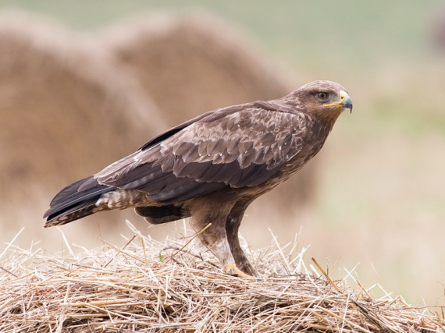
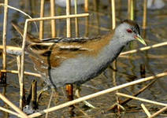
Большой Малый подорлик (лат. Aquila pomarina) — большая восточноевропейская хищная птица из семейства ястребиных. Длина тела малого подорлика 62 — 65 см, длина крыла 44 — 51 см и вес — 1 500—1 800 грамм. Подорлики предпочитают смешанные леса, перемежающиеся с долинами рек, лугами и болотами. Объясняется это тем, что в питании этих орлов, в особенности малого подорлика, значительное место занимают пресмыкающиеся и земноводные, а также мыши и полевки. Летными птенцы малого подорлика становятся в возрасте 8—9 недель. Эта разница приводит обычно к тому, что младший птенец в течение первых двух недель после выхода из яйца погибает от преследований старшего; если же опасный период миновал, то оба птенца выращиваются родителями благополучно. В сентябре — октябре, в зависимости от местности, начинается отлет подорликов на зимовки, лежащие в Индии, Иране, Малой Азии и Индокитае. На отлете этих орлов иногда приходится наблюдать группами; чаще они летят высоко один за другим, но с большими промежутками.
Ма́лый пого́ныш, или малая курочка (лат. Porzana parva) — птица семейства Пастушковые. Малый погоныш длиной 18-20 см, размах крыльев 34-39 см. Самец весит 30-72 г, вес самки 36-65 г. Продолжительность жизни малого погоныша почти 6 лет. Коричневое оперение верха имеет черноватый и белый рисунок. Низ у самца голубовато-серый со слабыми полосами по бокам, у самки коричневатый. От погоныша-крошки отличается зеленоватыми лапами, оливково-зелёным клювом с красным пятном у основания и недостающими чёрными продольными полосами по бокам. Обитает в болотистой местности, в камышовых, рогозовых и тростниковых зарослях. Так как птица умеет также плавать, она селится в тростниковых зарослях дальше от берега чем другие погоныши. Это перелётная птица, зимует в юго-западной Европе, в бассейне Средиземного моря, в Восточной и Северной Африке. Улетает в октябре и возвращается в марте. Малый погоныш питается беспозвоночными животными и их личинками, нежными побегами растений и семенами водных растений. Один или два раза в год, с мая по июнь и с июня по июль, самка откладывает от 4 до 8 яиц, которые высиживают 21-23 дня оба родител.я

Slide 15
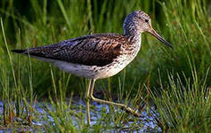
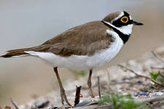
Большой улит (лат. Tringa nebularia) — вид птиц из семейства бекасовых (Scolopacidae). Взрослый большой улит достигает величины до 35 см и немного крупнее своего родича травника. Его размах крыльев составляет до 70 см, а вес — до 280 г. У него длинные серо-зелёные лапы и длинный, сильный и слегка изогнутый вниз клюв. Верхняя сторона тела коричнево-серая, а живот окрашен в белый цвет. Естественными врагами большого улита являются хищные птицы. В целом это пугливая и осторожная птица, которая умеет хорошо плавать и нырять. Его пение звучит как «тью-тью-тью». Большой улит обитает главным образом у мелких водоёмов, например на болотах, у запруд и рек в Северной Европе (за исключением Исландии) и Северной Азии. Большой улит питается червями, ракообразными, насекомыми и их личинками. Своим хорошо приспособленным длинным клювом он также вылавливает мелкую рыбу из воды. Брачный период большого улита длится от мая до июля. Гнездо является углублением в земле, выстланным травой. Самка откладывает от 4 до 5 яиц, которые насиживаются обоими родителями в течение 25 дней. Птенцы уже с первого дня жизни весьма активны.
Ма́лый зуёк (лат. Charadrius dubius) — птица рода зуйки (Charadrius) из семейства ржанковых (Charadriidae). Небольшая птица крупнее воробья, обитающая на песчаных или галечниковых побережьях рек и озёр, иногда вдали от воды. Перелётная птица. Окраска верхней стороны тела буровато-серая, нижняя сторона тела белая, на зобе имеется поперечная полоса чёрного цвета. Темя черноватое, на лбу широкая чёрная полоса, ограниченная сверху тонкой белой полосой и проходящая через обведённые жёлтой каймой глаза. Цвет ног — серо-красный. Гнездо зуйка выглядит как небольшое углубление в песке, иногда с валиком из камушков. Самка откладывает 4 желтоватых с тёмными точками яйца. Время насиживания кладки от 22 до 27 дней. Птенцы вылупляются на протяжении 2-3 суток. Обнаружить малого зуйка на галечниковой отмели очень трудно, и стоит только на мгновение отвести глаза, как он опять исчезает, заметив приближение человека, поворачиваться к нему темной спинной стороной, прижиматься к земле и делаться совершенно незаметным. Затем малый галстучник отбегает и лишь после этого поднимается на крыло.

Slide 16
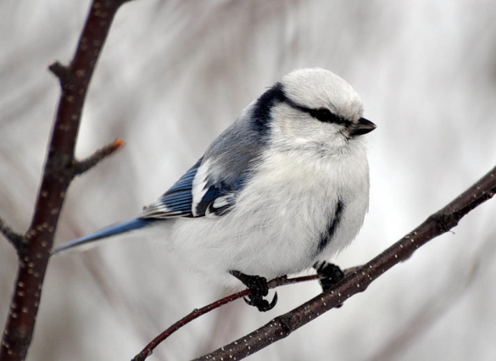
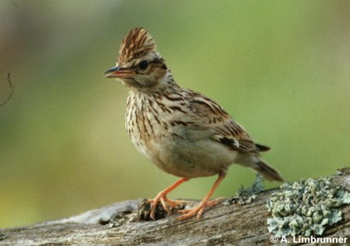
Бе́лая лазо́ревка, или князёк (лат. Cyanistes cyanus) — небольшая певчая птица семейства синицевых. Ведёт оседлый образ жизни. Небольшая и очень подвижная синица с характерным голубовато-белым оперением. Длина тела 12—15 см, размах крыльев 19—22 см, вес 10—16 г. Обычно немногословная птица. Обычная позывка — мягкое и нередко достаточно невнятное «цррр» или «цирр-цирр-цирррр». В европейской части России гнездится мозаично в небольшом промежутке между 58° с. ш. и и 52° с. ш. Населяет пойменные лиственные и смешанные леса с хорошо развитым подлеском, тополиные рощи, заросли кустарников в поймах рек, высокотравные и тростниковые болота, густые лесопосадки по краям канав и полей, плодовые сады. Местом для гнезда обычно служит дупло старого лиственного дерева. В сезон одна или две кладки из 7—11 яиц. Насиживает одна самка в течение 13—14 дней. Насиживает одна самка в течение 13—14 дней. Преимущественно насекомоядная птица, питается куколками и личинками бабочек, клопами, тлёй, муравьиными львами, прямокрылыми (кузнечиками, сверчками), мухами, пчёлами, осами, муравьями и жуками.
Лесной жаворонок, или юла (лат. Lullula arborea) — вид птиц из семейства жаворонковых. Питается насекомыми и семенами. Небольшая птица бурого цвета с тёмными продольными пестринами, низ, бровь и полоски по бокам хвоста и бровь охристо-белые, грудь однотонная с бурыми пятнами по бокам. На голове небольшой хохолок. Голос — звонкая трель «тюю-люлю» или «люлюлю», часто поёт в воздухе, летая кругами. Название «юла» происходит от его песни «юли-юли-юли» или «юль-юль-юль». Гнездится на земле, в ямке под полынью или злаками. В кладке 4-5 белых или розовато-бурых яиц с бурыми пятнами. Распространён на территории Северной Африки и Западной Евразии от атлантического побережья к востоку до долины Камы, Саратовского Заволжья, а также на западном побережье Каспийского моря. Встречается в средней полосе европейской части России. Гнездо, как и другие жаворонки, строит в ямке на земле, под кустиком травы или под бугорком, чаще среди молодых сосенок у поляны или опушки. В кладке 5-6 (реже 3) беловатых яиц с буроватыми или красноватыми крапинками. Птенцов выкармливают обе птицы в течение 11-13 дней.

Slide 17
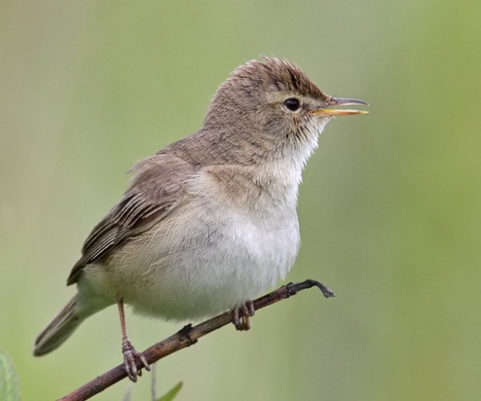
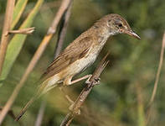
Се́верная бормоту́шка или бормоту́шка (лат. Hippolais caligata) — перелётная птица семейства славковых, вид рода пересмешек. Ареал бормотушки охватывает практически всю территорию России и Азии до Индии и Шри-Ланки на юге и Китая на востоке. Представляет собой мелкую — меньше воробья — птицу с длинным широким клювом. Окрас — буровато-серого цвета сверху и белое брюхо. Обитает бормотушка на заросших кустами лугах, опушках, в мелколесье, на вырубках, в зарослях таволги и ивняка. Гнездо начинают строить сразу по прилёту — в середине или второй половине мая. Кладка состоит из 4-6 пестрых яиц. Самец и самка насиживают кладку по очереди в течение приблизительно 2 недель. Вылупившиеся птенцы покидают гнездо через 2 недели, ещё не умея летать. Поначалу стараются держаться вместе, разлетаясь только через 10 дней. Отлёт северной бормотушки начинается в августе. Рацион бормотушки состоит из различных насекомых.
Дроздовидная камышовка (лат. Acrocephalus arundinaceus) — певчая птица семейства славковых. Длина тела примерно 19 см, крылья длиной 9 см, таким образом это самый крупный представитель рода. Вес составляет примерно от 25 до 36 граммов. Распространён на территории почти всей Европы с апреля по сентябрь. Его зимняя квартира находится в тропической и южной Африке. Время отлёта и направление движения стаи свойственны ему от природы. Обитает в густых зарослях камыша и в кустарнике по берегам озёр, прудов, болот и рек. Дроздовидная камышовка карабкается и ловко прыгает в камыше, питается пауками, моллюсками, насекомыми и их личинками, молодыми амфибиями и ягодами. Половая зрелость наступает через один год. Основной период гнездования с мая по июль. Самка откладывает от 4 до 6 яиц. Высиживание длится от 13 до 15 дней. Молодые птицы остаются в гнезде от 12 до 14 дней. Часто в гнёздах можно найти яйца кукушки, так как они имеют схожий цвет.

Slide 18
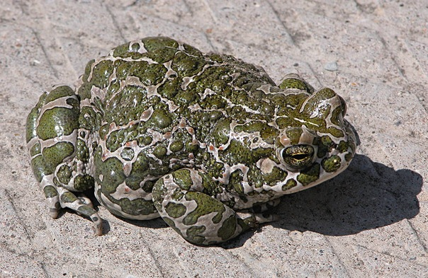
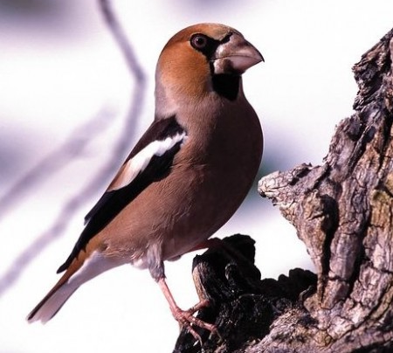
Зелёная жаба (лат. Bufo viridis) — земноводное, принадлежащее к роду Жабы. Обитает в Южной и Центральной Европе, Северной Африке, Передней, Средней и Центральной Азии. Более южный чем серая жаба вид, на севере доходит только до Вологодской и Кировской областей.
Предпочитает открытые места: поля, луга, поймы рек. Окрас: крупные тёмно-зелёные пятна, обрамлённые узкой чёрной каймой, на светло-серо-оливковом фоне. Рацион составляют в основном беспозвоночные, обитающие на суше. Имеет два способа защиты от врагов: маскирующая окраска и токсичные выделения на коже. Брачный период длится с мая до середины лета.
Зелёная жаба бывает у водоёмов только в период икрометания. Ведёт сумеречный образ жизни, а днём прячется в норах грызунов, щелях стен, в ямках, которые редко роют сами. Чаще ходят, чем прыгают, так как у неё слабо развиты мышцы задних конечностей. Но при необходимости способна прыгнуть на небольшое расстояние, так как её задние ноги довольно длинные.
Обыкновенный дубонос (лат. Coccothraustes coccothraustes) — вид птиц из семейства вьюрковых (Fringillidae). Птица средних размеров (длиной до 18 см) с очень массивным голубовато-серым (зимой палевым) клювом, приспособленным для щелканья косточек плодов и ягод: вишни, черешни, черемухи. Весной питается также почками и молодыми побегами, а летом — насекомыми (голые гусеницы чешуекрылых, майские хрущи и пр.). Дубонос живет в лиственных и смешанных лесах, рощах, садах, дубравах, полезащитных насаждениях и парках, иногда в непосредственной близости от человеческого жилья. Совершая налёты на огороды и сады, дубоносы порой начисто уничтожают урожай. Особенно привлекают его старые яблоневые сады, кладбища и опушки дубрав. Обычно держится скрытно в кронах деревьев. Половая активность развивается постепенно вслед за ходом весны. Массовая откладка яиц происходит в мае. Кладка состоит из 3-7, чаще 4-5 яиц. Птенцы находятся в гнезде 11-14 суток.

Slide 19
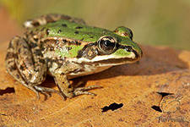
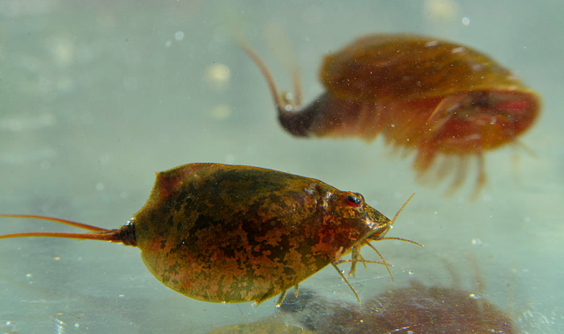
Озёрная лягушка (лат. Pelophylax ridibundus) — вид бесхвостых земноводных из семейства настоящих лягушек (Ranidae). Длина тела составляет 6—13 см, масса — до 200 г. Тело удлинённое, морда овальная, немного заострённая. Сверху тело окрашено в буро-зелёный цвет разных оттенков с тёмными пятнами. Головастик светло-оливковой окраски, грушевидной формы. Озёрные лягушки — самые крупные земноводные Палеарктики. Попадаются гиганты длиной до 17 см. Самки обычно крупнее самцов. Окраска спины помогает озёрной лягушке оставаться незаметной среди прибрежной и водной растительности. Живёт озёрная лягушка в постоянных, достаточно глубоких (более 20 см) водоёмах. Чаще всего это старицы рек, пруды, рвы, озёра. Зимуют озёрные лягушки обычно в тех же водоёмах. Отходят на зимовку, когда температура воды снижается до 8—10 °C. Для озёрной лягушки характерно классическое кваканье. Спаривание и нерест начинается только тогда, когда вода прогреется минимум до 16 °C. Период размножения занимает не менее 30—35 дней.
Щитень весенний (лат. Lepidurus apus) — вид щитней. Населяет преимущественно прохладные регионы. В странах Европы и Азии появляются в начале марта, как только начинает сходить снег, и исчезают в конце апреля — начале мая, когда температура поднимается до 15 °C и выше. Lepidurus apus заселяет временные пересыхающие водоёмы, трясины, заливные луга и лужи, образующиеся после таяния снега. В некоторых странах занесен в Красную книгу. Эти щитни окрашены в зеленовато-бурый цвет и имеют длинный, покрывающий почти всё тело светлый щиток с мелкими тёмными пятнами. На конце брюшка, между двумя хвостовыми придатками у этих щитней (как и у всех видов рода Lepidurus) находится небольшая, размером 20-30 мм, плоская пластина. Как правило, она окрашена в зеленоватый цвет. Активны щитни круглые сутки. Большую часть времени они проводят возле дна, роясь в грунте и отыскивая там свою пищу. В пищу щитни используют почти все, даже себе подобных. Они живут в мелких временных пресных водоёмах где у них нет естественных врагов.

Slide 20
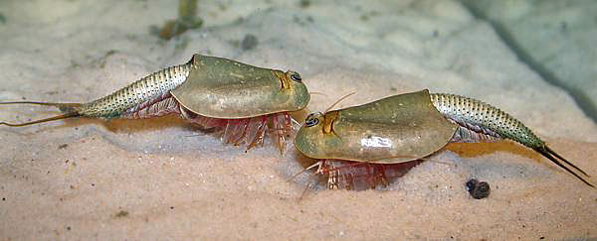
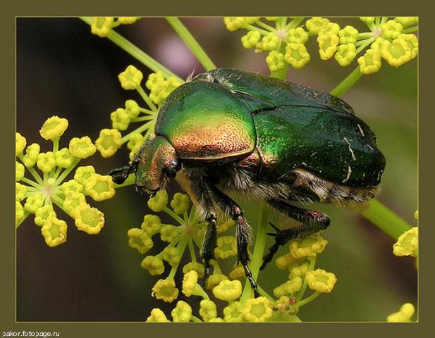
Щитень летний - Triops cancriformis (Bosc, 1803).
Класс Ракообразные – Crustacea. Отряд Щитни – Notostraca. Семейство Триопсиды – Triopsidae. Вид с сокращающейся численностью. Занесен в Красные Книги ряда регионов Российской Федерации и соседних государств. Встречается на всех континентах, за исключением Антарктиды. В России и сопредельных государствах широко распространен в лесной, лесостепной, степной и полупустынной зонах. Вид редок, но в отдельных случаях может достигать высокой численности. По всей области наблюдается сокращение местообитаний щитня и численность его в водоемах. Обитатель эфемерных и постоянных водоемов на заливных лугах и водоразделах, грунтовых дорогах, пашне, придорожных канав и прудов. Продолжительность активной фазы жизни щитня ограничена сроками существования водоемов и обычно не превышает 30-35 дней. Питается растениями, беспозвоночными, различными органическими остатками. Вид сохранился практически без изменений с раннего триаса (230 млн. лет).
Бронзовка золотистая, или бронзовка обыкновенная (лат. Cetonia aurata) — вид жесткокрылых насекомых из подсемейства бронзовок (Cetoniinae) внутри семейства пластинчатоусых (Scarabaeidae). Родовое название «Cetonia» на древнегреческом означает «металлический жук»; видовое название «aurata» на латыни — «золотистый». В пределах своего ареала встречающееся в массе. Питается цветками не только диких, но и культурных растений. Но жуки не способны серьёзно навредить плодоводству, поскольку их массовый лёт начинается сравнительно поздно, когда плодовые деревья уже отцветают. Жуки ведут дневной образ жизни и активны в жаркую солнечную погоду. В облачную погоду жуки слабо активные. Лёт жуков может продолжаться от 2,5 до 4,5 месяцев. Самка откладывает яйца в разлагающуюся древесину пней, иногда в навозных кучах или в муравейниках. Личинка толстая и изогнутая, дважды линяющая. В коконе проходит превращение в куколку. Цикл развития от яйца до жука занимает 2—3 года

Slide 21
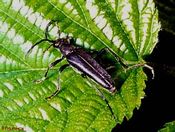
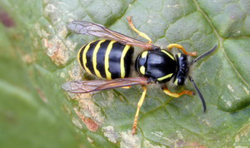
Усач-лептура красногрудая (Leptura thoracica Creutzer). Отряд Жесткокрылые. Семейство Дровосеки, или Усачи. Длина тела – 18-27 мм. Окраска черная, переднеспинка темно-красная, с черной каймой на основании и вершине, изредка все тело красно-рыжее. Распространен в Европе, Кавказе, Казахстане, Сиби, Приамурьи, Приморьи, Монголии,
Китае, Корее, Японии. Встречается очень редко, известны единичные экземпляры. Экологически приурочен к лиственным лесам. Личинки развиваются в пнях и нижней части ствола толстоствольных деревьев, живут в белой древесной гнили березы, осины, реже липы, клена, вяза, ивы. Развитие двухгодичное, жуки встречаются со второй половины июня до августа, ведут скрытный образ жизни. Низкая численность и плотность популяций. Негативное воздействие могут оказывать вырубки старых лиственных лесов и удаление погибших деревьев и валежника.
Оса лесная (лат. Dolichovespula sylvestris) — вид семейства настоящих ос. - Матки достигают длины от 15 до 19 мм, рабочие — от 13 до 15 мм, самцы — от 14 до 16 мм. Ареал вида приурочен к полосе широколиственных лесов в Евразии, включая соответствующие территории России. Средних размеров (13–18 мм) черно-желтые осы. Глаза почковидные. Передние крылья в покое складываются вдоль средней линии и прилегают к телу. В отличие от большинства видов общественных ос предпочитает гнездиться в лесах, антропогенные укрытия в постройках заселяет неохотно. Гнезда исключительно надземные, хорошо заметны, так как обычно подвешены к ветвям деревьев или кустарников. В гнезде обычно находятся одна самка-основательница и до нескольких сотен рабочих ос. Семья в конце года распадается, зимуют молодые самки-основательницы. Личинки выкармливаются размельченной животной и, в меньшей степени, растительной пищей. Более сильное, чем у других видов, влияние неблагоприятных погодных условий на состояние популяций вследствие особенностей гнездования.

Slide 22
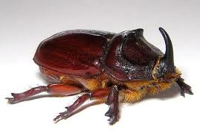
Жук носорог Oryctes nasicornis - Длина тела самцов 25—43 мм. Жук блестящий; темно-буро-красного, красно-бурого цвета. Низ и бёдра значительно светлее, желтовато-красно-бурого цвета. Тело умеренно продолговатое, выпуклое, довольно широкое, у самца параллельное, у самки назад слегка расширенное. Голова небольшая. Наличник треугольной формы, с почти прямыми боками, спереди суженный, на переднем крае заканчивается маленьким, слегка приподнятым бортиком. У самца покрыт мелкими не сливающимися точками, у самки — очень густыми, сливающимися, очень грубыми морщинками. Глазные лопасти широкие. У самца большая часть головы занята рогом. В зависимости от участка ареала обитания время лёта жуков разнится — с весны до середины лета, иногда до начала осени. В зоне европейской тайги с начала июля — конец августа. Днём жуки малоактивные, не летают, скрываются на земле, в дуплах деревьев. Лёт начинается в сумерках и продолжается почти всю ночь. Жуки часто прилетают на источники искусственного света. Относительно питания жуков нет точных сведений. По некоторым данным, жуки вовсе не питаются (афагия), по другим источникам — могут питаться жидкой пищей или древесным соком.
Бронзовая дубовая златка

Slide 23
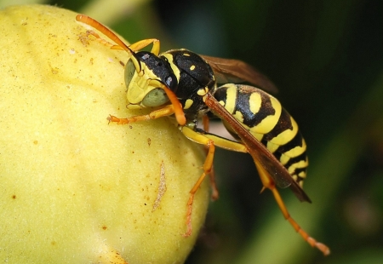
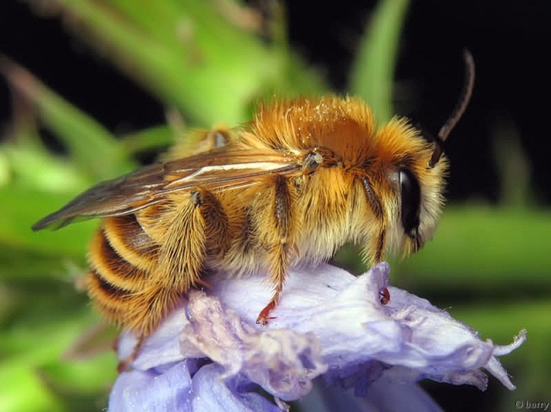
Оса обыкновенная (лат. Vespula vulgaris) — вид перепончатокрылых насекомых. Создаёт одни из самых огромных колоний среди настоящих ос (в одной колонии может насчитываться свыше 5000 рабочих ос и около 15000 ячеек) и выражает сильное различие у самок разных кастовых групп. Тело чёрное, с жёлтыми пятнами на груди и обширными жёлтыми участками на брюшке. Вид средних по размеру перепончатокрылых: рабочие в длину 12—14 мм, самка — 18 мм. Вид распространен в Северном полушарии. В антеннах ос есть . структуры, способные принимать феромонные сигналы муравьёв, благодаря которым осы находят пищу, найденную муравьями. Но муравьи смело нападают на приземляющихся ос, пускают в ход челюсти и кислоту, дабы отбить у них что-то съестное. Раздражённая такой настойчивостью оса хватает муравья челюстями, отлетает подальше и бросает невольного пассажира на землю. Муравьи не получают физических травм ни от челюстей ос, ни от падения (и могут продолжить поиски пищи, чтобы её снова смогли обнаружить осы), но, ошеломлённые падением, часто уже не возвращаются к этому источнику пищи. Обычный вид доминирует по численности среди всех настоящих ос в конце лета.
Моховой шмель (лат. Bombus muscorum) — вид шмелей. Самки имеют длину 18—22 мм, рабочие — 10—15 мм и самцы — 12—15 мм. По окраске похож на шмеля Шренка, но спинка и тергиты брюшка в одноцветных рыжеватых или охристых волосках, без примеси чёрных. Вид относится к луговому энтомокомплексу. Заселяет луга, берега рек, окраины болот, негустые заросли кустарников. Стро- ит гнезда на поверхности почвы из мха и сухой травы, может использовать брошенные норки полевок. Для устройства гнезда предпочитает участки с песчаным грунтом. Живут шмели небольшими семьями, насчитывающими в среднем 50–100 особей. Семья часто страдает от гнездовых паразитов. Шмель моховой предпочитает питаться на растениях из семейств бобовые, сложноцветные, губоцветные, в меньшей степени на представителях норичниковых, бурачниковых и розоцветных. Ценный опылитель клевера. Лёт с июня по август. Шмели — основные опылители целого ряда растений, в первую очередь красного клевера.

Slide 24
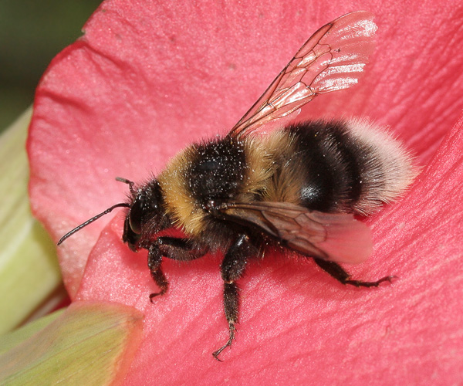
Шмель садовый (лат. Bombus hortorum). Шмели - одни из немногих беспозвоночных, способных регулировать температуру своего тела, нагревая его усиленной работой грудных мышц.
Длина тела садового шмеля 18—24 мм У него светлые перевязи на спинке и 1-м тергите брюшка желтоватого цвета, а ширина перевязи из черных волосков между основаниями крыльев почти вдвое шире пятна из желтоватых волосков на щитике. Шмели — это общественные насекомые. Гнездо шмелей представляет собой неправильный шар из травы, мха, прутиков и т. п.
Молодая самка обычно строит вначале небольшое гнездышко, далее его достраивают рабочие. Особенностью шмелей является то, что, в отличие от других общественных пчел, все личинки развиваются и выкармливаются вместе, в одной камере. В других ячейках самка делает запасы меда и перги (медового теста) на случай плохой погоды. Обычно в крупных шмелиных гнездах бывает 100—200, редко до 500 особей. Осенью молодое поколение половых особей покидает гнездо и спаривается. Самцы вскоре гибнут, а самки забираются в укромные места и перезимовывают, чтобы весной дать начало новым семьям. Семьи живут с весны до осени; осенью все население гнезд, кроме молодых самок нового поколения, погибает.

